Slide 1
Obsah a struktura předmětu Ochrana a regenerace kulturních hodnot v území

Slide 2
Název předmětu a jeho zařazení
MPR_ORKH Ochrana a regenerace kulturních hodnot v území (2/1/0. 5 kr. Ukončení: zk.)
MKR_ORKH Ochrana a regenerace kulturních hodnot v území (26/0/0. tutoriál 12 hodin. 5 kr. Ukončení: zk.)
Regionální rozvoj, cestovní ruchu, 1. semestr
Management v kultuře, 3. semestr

Slide 3
Seznam vyučujících
doc. Ing. Jan Stejskal, Ph.D. (garant, přednášející, cvičící)
  2 přednášky
  1 cvičení
  1 blok kombinované výuky
Ing. Zdeněk Šilhan (koordinátor, přednášející, cvičící)
  5 přednášek
  2 cvičení
  2 bloky kombinované výuky

Slide 4
Předpoklad externích přednášek
Mgr. Šárka Svobodová / Ing. arch. Jaroslav Sedlák (Brněnský architektonický manuál)
Ing. Lucie Králíková (Genius Loci)
Mgr. Tereza Chrástová (Magistrát města Brna)
Mgr. Aleš Homola (Národní památkový ústav)

Slide 5
Ing. Lucie Králíková
Efemer
Projekt „Czechia“, nové průvodcovství
Projekt Czechia staví na spolupráci oděvní designérky Kateřiny Plamitzerové, fotografky Michaely Karásek Čejkové a krajinářské architektky Lucie Králíkové
Podnikáme výpravy po Česku, procházíme městy i zapadlými obcemi. Sledujeme místní obyvatele a jejich styl oblékání. Pozorujeme je na náměstích, čekáme až skončí směna v továrně, vyzvídáme v hospodách. Je to náš výzkum.
Vytvořit novodobý typický kroj
Doplňkem kroje je rovněž tzv.bedekr, průvodce, který shrnuje historii dané oblasti i osobní prožitek z míst. Má být vizuálním dodatkem ke kroji.

Slide 6
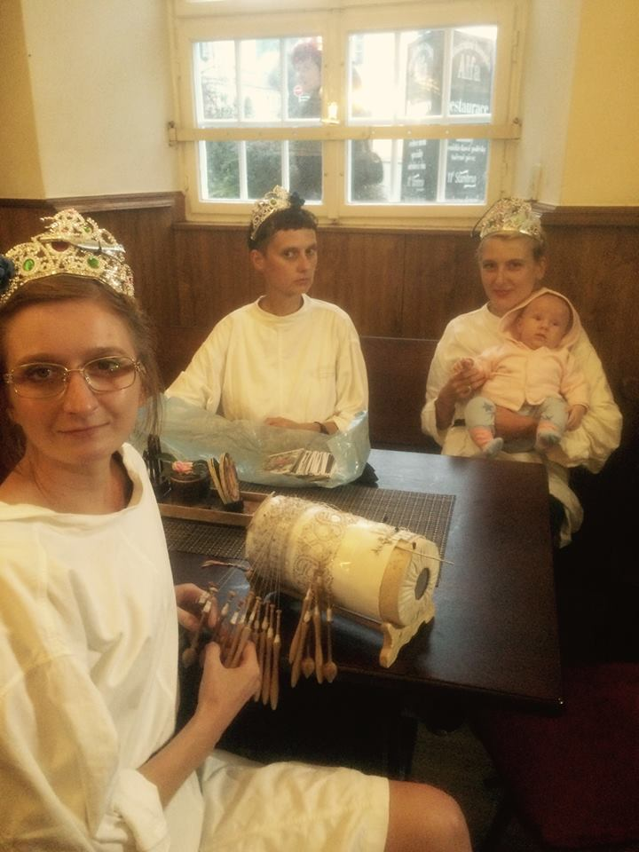
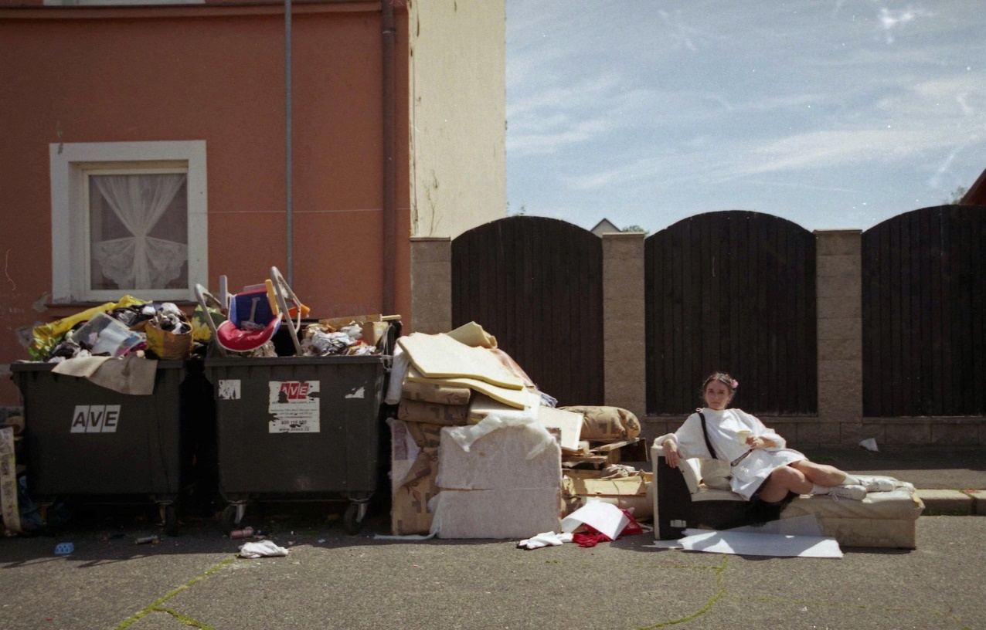
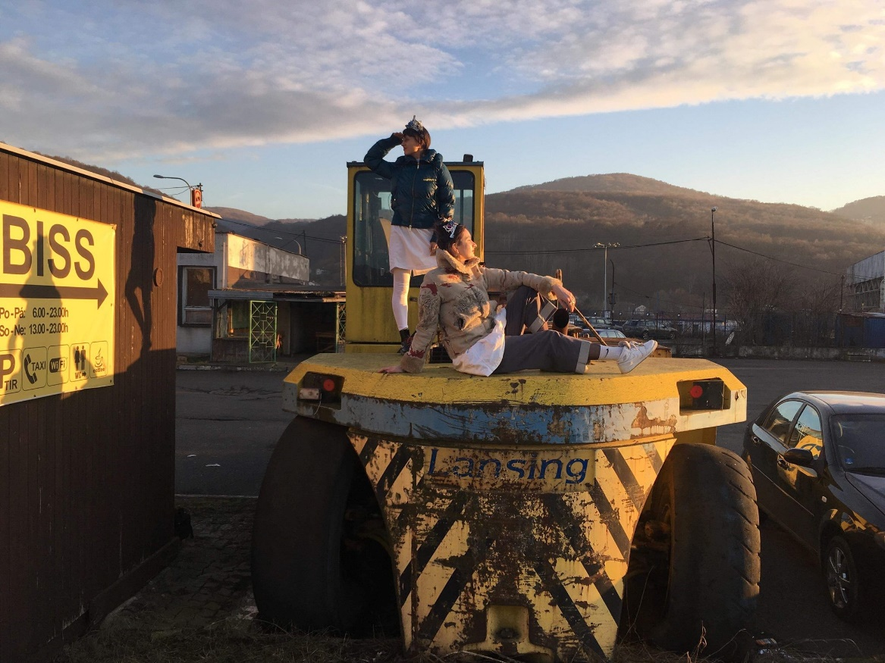

Slide 7
Mgr. Tereza Chrástová
Absolventka bohemistiky a historie.
Kancelář strategie města Brna.
Komunitní život, organizace kulturních a společenských akcí, výstavy.

Slide 8
Mgr. Aleš Homola
Odbor evidence, dokumentace a IS

Slide 9
Požadavky na studenty
Seminární práce
  Výběr z 5 brněnských lokalit (Masarykova čtvrť-Žabovřesky, Písečník-Lesná-Divišova čtvrť, Brněnský bronx, Jižní centrum-brněnské Benátky, Bohunice-Kamenná kolonie) https://www.bam.brno.cz/stezka
  Text zachycující příběh lokality (4 normostrany)
  Fotodokumentace (dle uvážení)
  Rozhovor s místními obyvateli (3 strany)
  Video zachycující Genius loci lokality (3 minuty)
  Odborné resumé významných budov (3 strany)
  Popis návaznosti a dopadů cestovního ruchu na genius loci (2 strany)
  Prezentace na závěrečném cvičení
  Dvě absence na cvičení

Slide 10
Způsob ukončení předmětu – zápočet
Seminární práce – 100 bodů
  Videozáznam a prezentace – 20 b.
  Příběh lokality – 20 b.
  Rozhovor provedený v lokalitě – 20 b.
  Fotodokumentace – 5 b.
  Odborné resumé – 30 b.
  Formální požadavky a grafická úprava – 5 b.
  Maximálně 2 absence na cvičení
  Pro zápočet je potřeba získat celkem alespoň 60 bodů

Slide 11
Způsob ukončení předmětu – zkouška
  Ústní forma, student si vylosuje 2 otázky z okruhu všech otázek
  10 minut příprava, ústní zkouška 10 minut
  Výsledná známka: 1/3 zápočet, 1/3 každá ze dvou vybraných otázek

Slide 12
Děkuji za pozornost
z.silhan@mail.muni.cz

